Slide 1
作業員のGS・MV-site 登録マニュアル
MedVigilance Inc.

Slide 2
1.GS(協力会社向け)で作業員の必須情報を記入し、名簿に登録
2.作業員名簿で通門カード出力する
3.MVSiteで作業員GSから同期
4.作業員顔登録
5.MVSiteで設備にアサイン

Slide 3
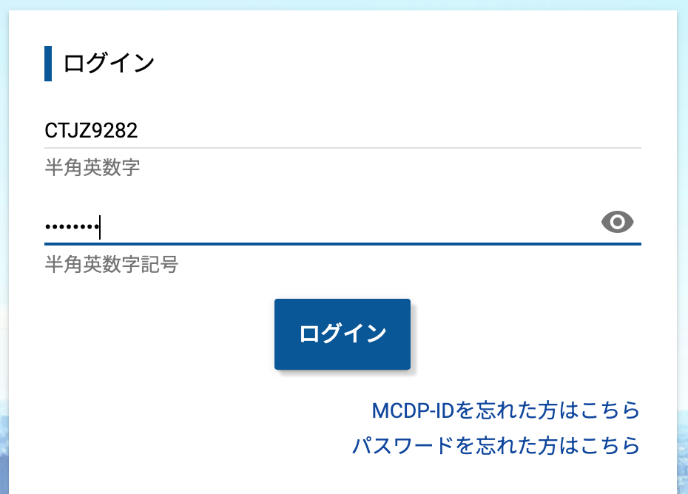
1.1 グリーンサイトにログイン
グリーンサイトにアクセスし、協力会社IDとパスワードを入力して、ログインしてください。
URL：
https://s2.portal.kensetsu-site.com/login
協力会社登録ID：CTJZ9282
元請会社登録ID：RAHA5326
共通PW：mcdp1234

Slide 4
1.2 Greensite（協力会社向け）
「グリーンサイト（協力会社向け）」をクリックし、基本データの管理とグリーンサイトの管理することができます。

Slide 5
1.3 従業員基本情報登録
①「従業員」をクリックし、
②「新規登録」従業員基本情報、情報編集、健康診断編集、雇用情報等編集を登録することができます。

Slide 6
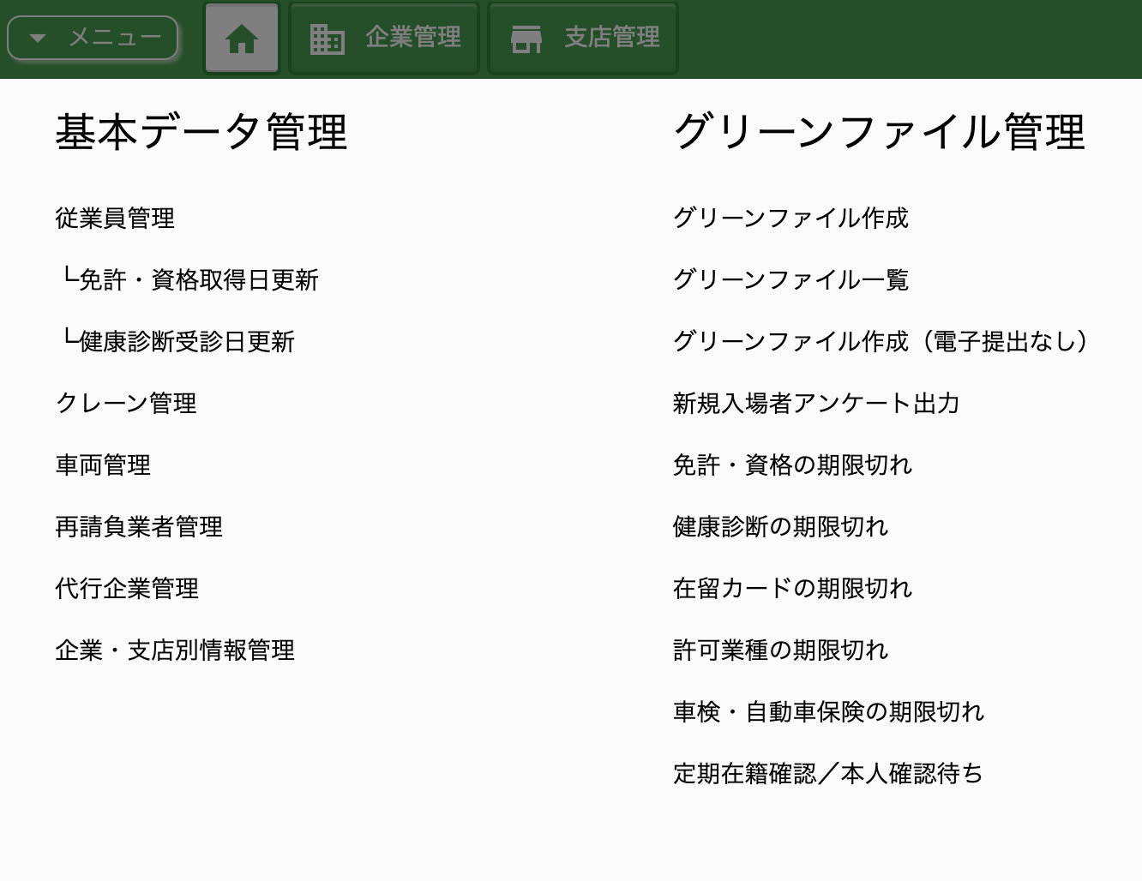
1.4 グリーンサイト一覧
①「グリーンサイト一覧」をクリックし、
②「RFJ通門テストプロジェクト：書類一覧」を選択して、提出書類一覧を確認してください。

Slide 7
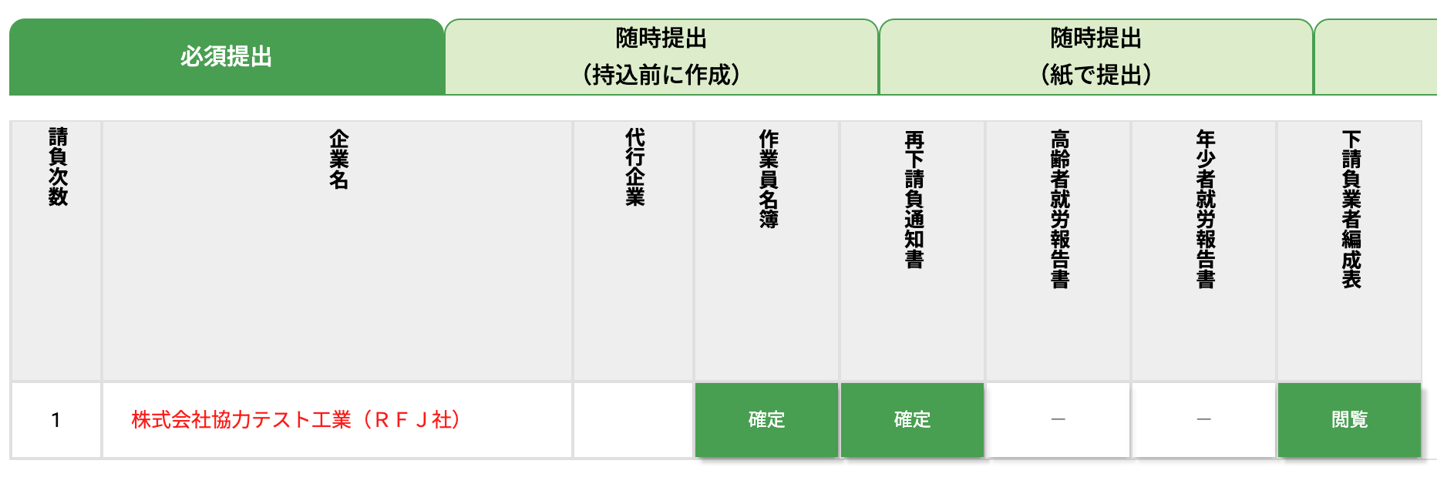
1.5 作業員名薄の確定
①作業員名薄「確定」をクリックし、
②「作業員名薄登録」を選択して、従業員を追加することができます。

Slide 8
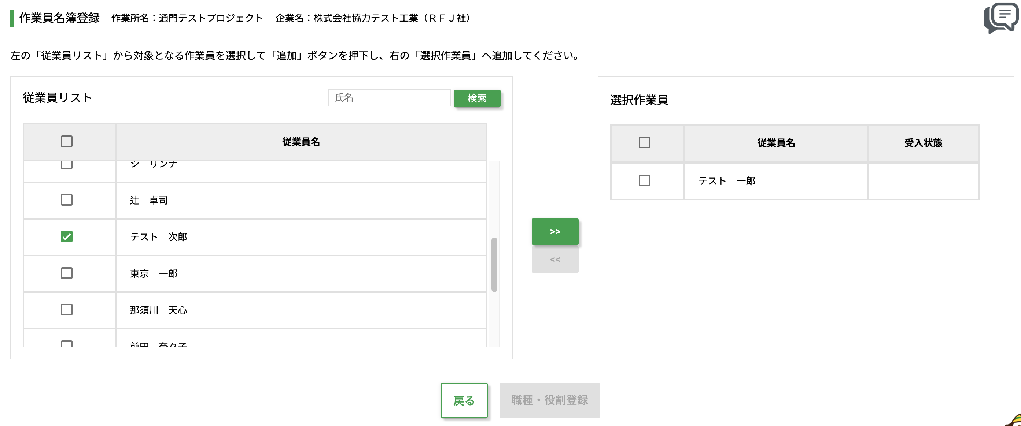
1.6 従業員の追加
①左の「従業員リスト」から対象となる作業員を選択して「追加」ボタンを押下し、右の「選択作業員」へ追加してください。
②「職種・役割登録」をクリックし、職種・役割を登録してください。

Slide 9
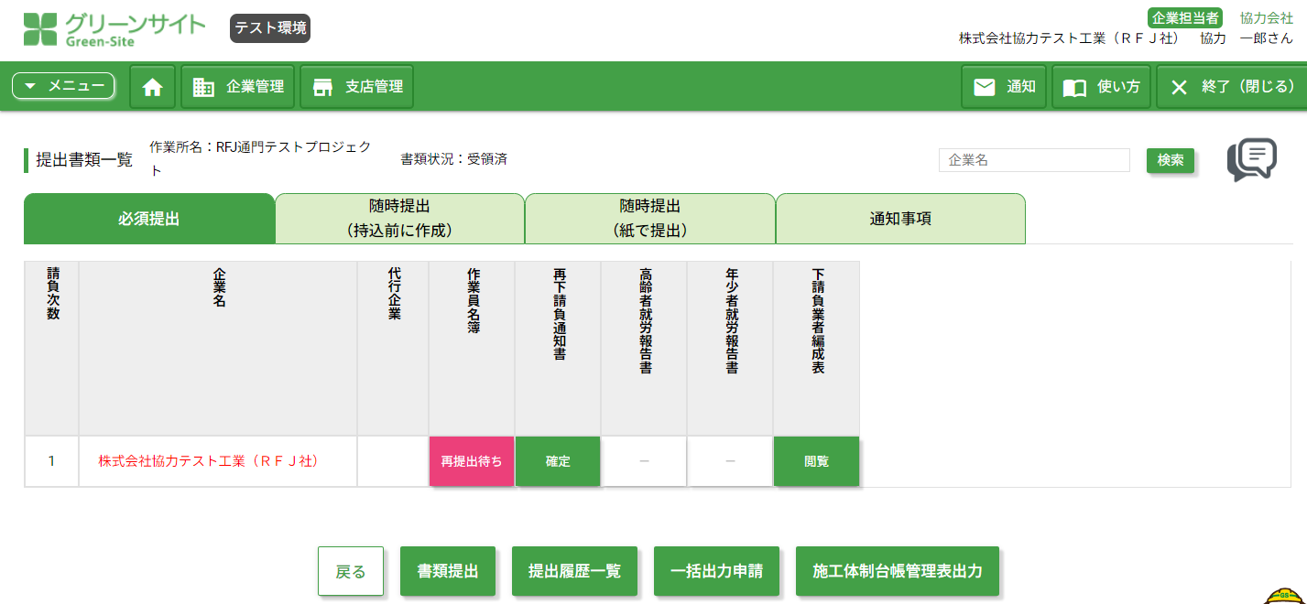
1.7 書類提出
作業員名簿が再提出待ち（ピンク）になったら、書類提出ボタンを押してください。
これで作業員は「元請会社向け」登録されます。

Slide 10
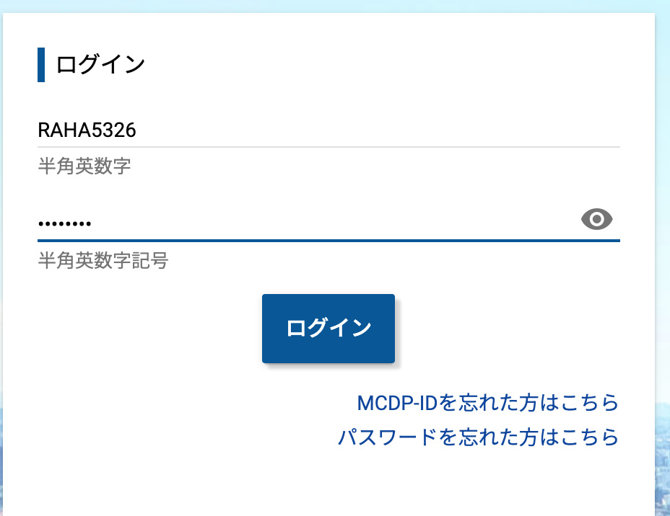
1.8 グリーンサイトにログイン
すべてのIDをサインアウトして、元請会社登録IDとパスワードを入力して、ログインしてください。
URL：
https://s2.portal.kensetsu-site.com/login
協力会社登録ID：CTJZ9282
元請会社登録ID：RAHA5326
共通PW：mcdp1234

Slide 11
1.9 グリーンサイト（元請会社向け）
「グリーンサイト（元請会社向け）」をクリックし、基本データの管理とグリーンサイトの管理することができます。

Slide 12
1.10 グリーンファイル提出状況確認
「グリーンファイル提出状況確認」をクリックし、提出した書類状況確認することができます。

Slide 13
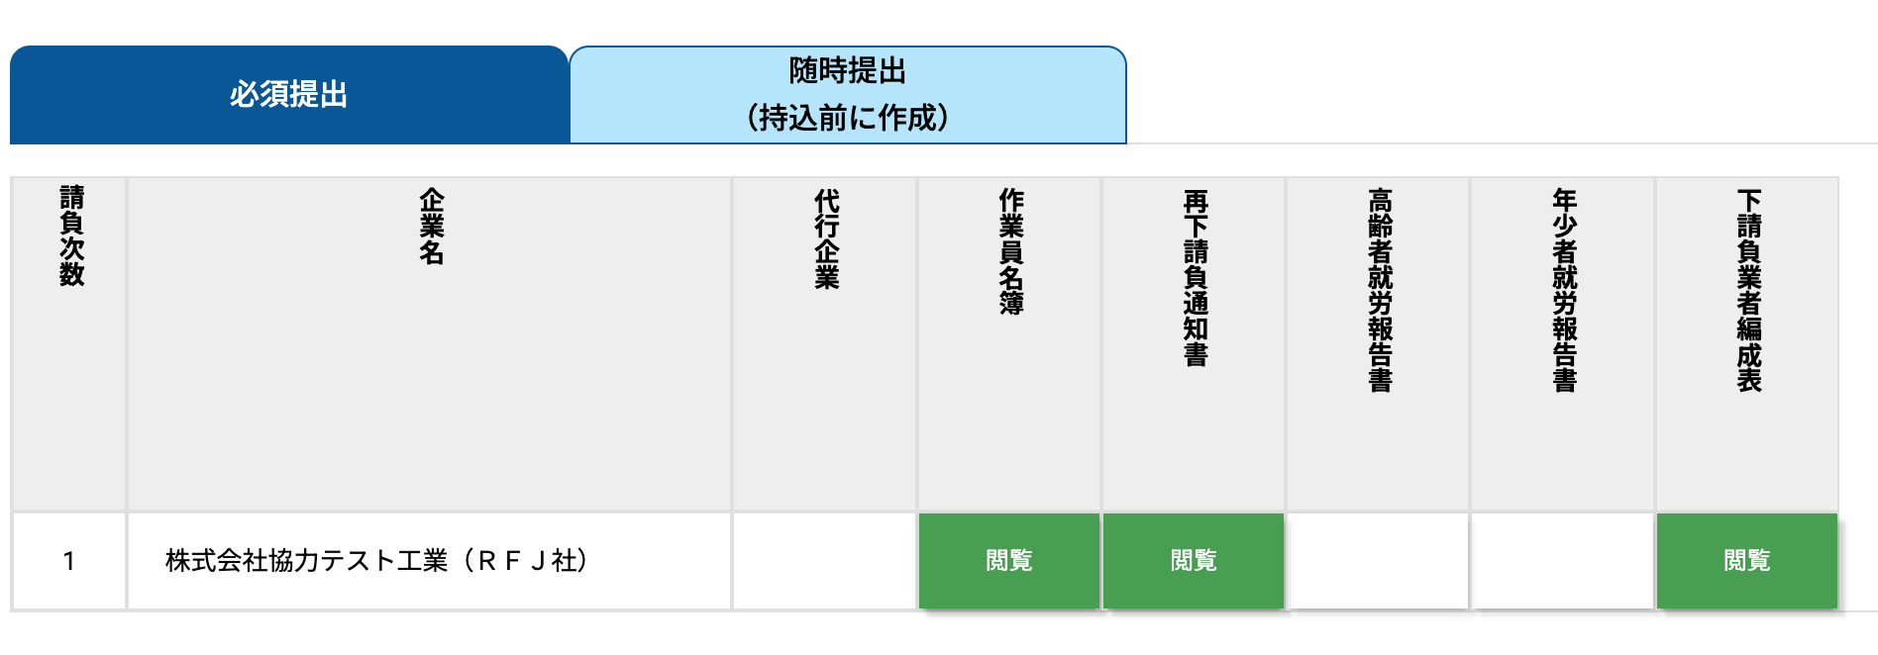
1.11 作業員名薄一覧
作業員名薄「閲覧」をクリックし、書類状況確認することができます。

Slide 14
2.作業員名簿で通門カード出力する
グリーンサイトにアクセスし、協力会社IDとパスワードを入力して、ログインしてください。
「グリーンサイト（協力会社向け）」をクリックし、「従業員」を選択してください。

Slide 15
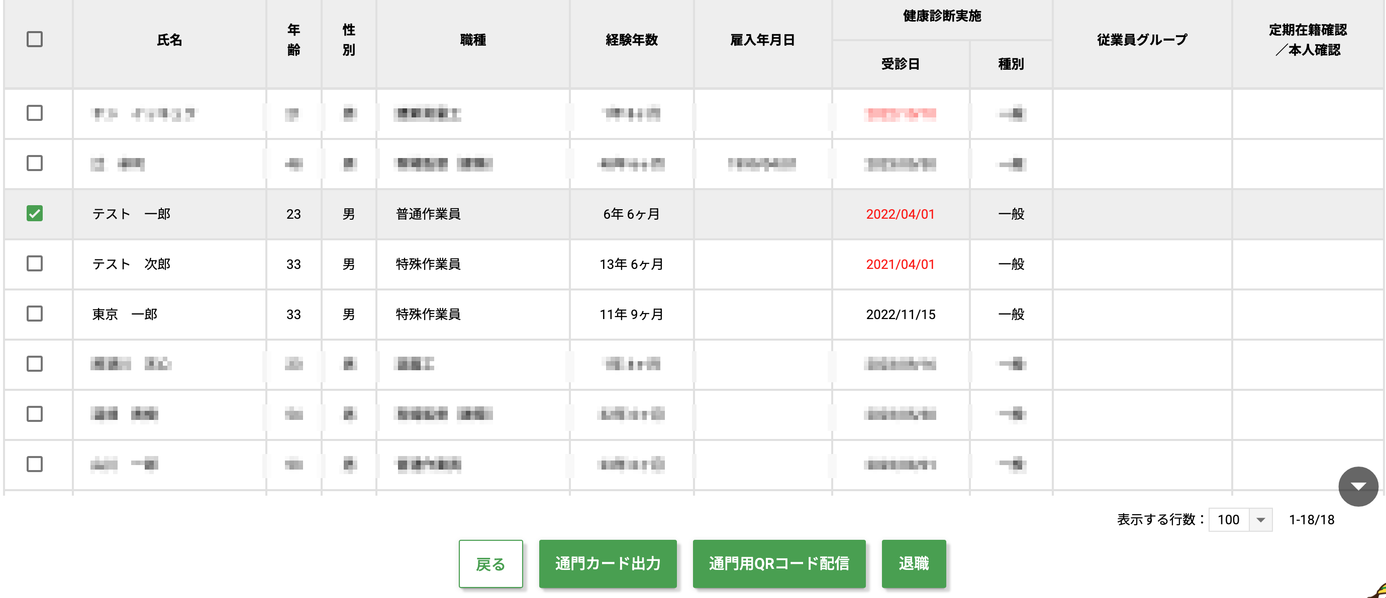
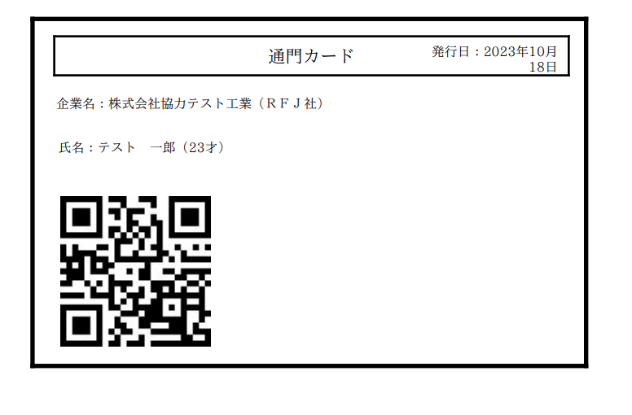
2.1 作業員名簿で通門カード出力する
「通門カード出力」をクリックし、ダウンロードしてください。

Slide 16
3.MVSiteで作業員GSから同期
MV−siteを登録して、「作業員管理」を選択すると「＋GSから同期」を押せば、サーバーに保存した作業員情報を一括で同期します。
注：同期した作業員情報の写真設定のステータスの確認を行います。「設定済」を表示すると、当該作業員の顔写真は登録済みになります。しかし、「設定待」と表示すれば、当該作業員は顔写真の登録を行う必要があります。

Slide 17
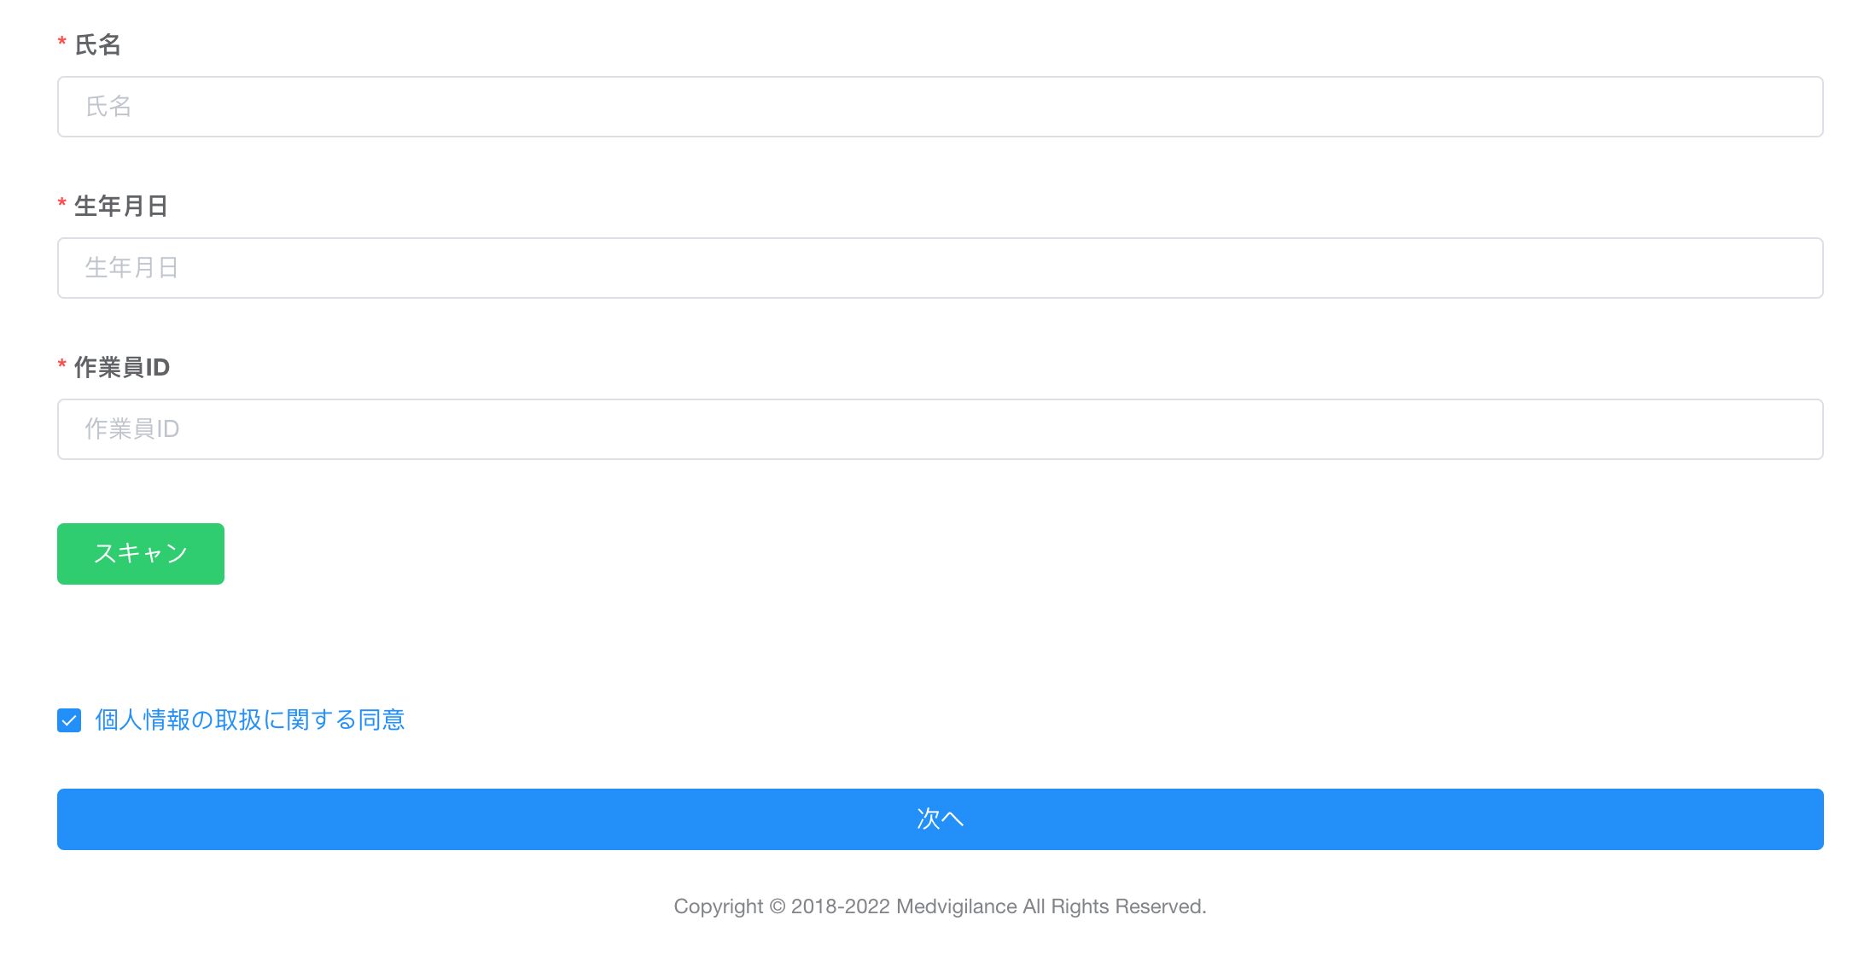
4.作業員顔登録
URL：https://staging.face-in.jp/face-image-upload-step-1
氏名、生年月日を入力し、作業員IDは通門カードのQRコードをスキャンしてください。

